Slide 1

Move!-mittauksiin valmistautuminen
8. luokan oppilaille

Slide 2
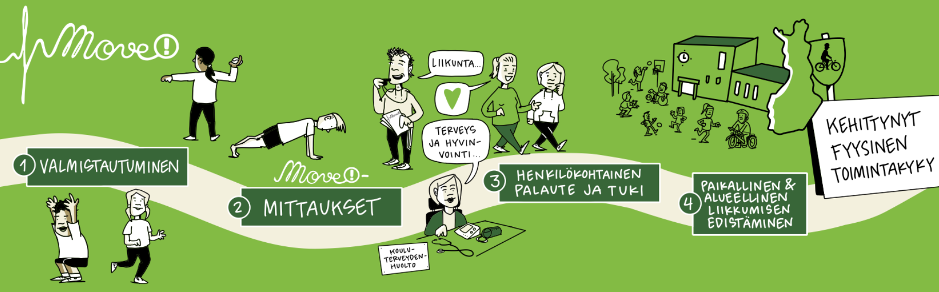
Move!

Slide 3
Move!-mittauksilla selvitetään fyysistä toimintakykyä
Mitataan:
Kestävyyttä
Voimaa
Nopeutta
Liikkuvuutta
Tasapainoa
Motorisia perustaitoja
Mittauksilla ei selvitetä sitä, kuka on paras liikunnassa.
Näitä ominaisuuksia tarvitset joka päivä. Esimerkiksi:
Koulumatkojen kulkemiseen
Koulurepun kantamiseen
Portaissa kulkemiseen
Ostoskassien kantamiseen
Lähde: Oulun materiaalit

Slide 4
Miksi sinulla pitää olla hyvä fyysinen toimintakyky?
Hyvinvointi ja jaksaminen
Vaikuttaa kokonaisvaltaiseen hyvinvointiin. Tukee unta, palautumista ja stressinhallintaa.
Sosiaalinen hyvinvointi
Helpottaa osallistumista leikkeihin, peleihin ja yhteiseen tekemiseen muiden kanssa.
Tukee oppimista
Auttaa keskittymään ja jaksamaan koulupäivän ajan.
Hyvä fyysinen toimintakyky
Tukee kasvua ja kehitystä
Vahvistaa lihaksia, luita ja nivelten toimintaa. Liikkuminen auttaa nukkumaan paremmin.
Psyykkinen hyvinvointi
Liikunta tuo hyvää oloa, vähentää ahdistusta ja stressiä. Onnistumisen kokemukset vahvistavat uskoa omiin taitoihin ja kykyihin.
Fyysinen hyvinvointi
Jaksat arjessa paremmin. Kestävyys, voima, nopeus, tasapaino auttavat sinua jokapäiväisissä tehtävissä.
Jokainen voi kehittää omaa fyysistä toimintakykyä liikkumalla monipuolisesti itselle sopivalla tavalla.

Slide 5
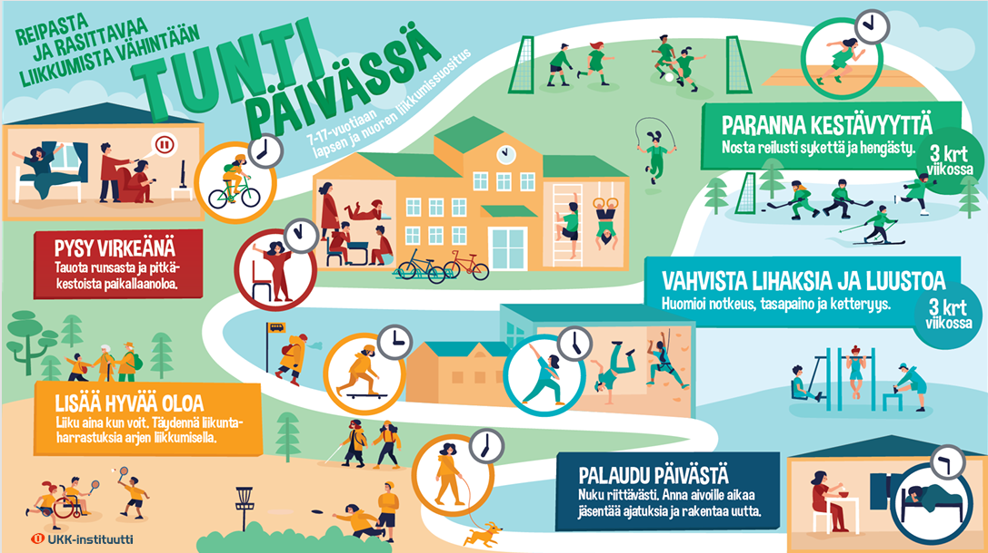

Slide 6
Muut materiaalit
Voit halutessasi ottaa näitä mukaan tunnille oman valintasi mukaan

Slide 7
Liikkumissuositukset
Lasten ja nuorten liikkumissuositukset video (UKK-instituutti). Aadan ja Pyryn päivä (kesto 2 min).
Katso osoitteesta: https://www.youtube.com/watch?v=4OiKD9s_xHc
Kouluikäisten lasten ja nuorten liikkumissuositus. Valmis materiaali (UKK-instituutti).
Katso osoitteesta: https://ukkinstituutti.fi/wp-content/uploads/2022/02/Kouluikaisten-liikkumissuositus-2021.pdf
Lasten ja nuorten liikkumisviikot. Esimerkkikuvat näyttävät, miten eri tavoin liikkumista voi kertyä 5.-luokkalaiselle.
Katso osoitteesta: https://ukkinstituutti.fi/aineistot/lasten-ja-nuorten-liikkumisviikot/
Tehtäviä
  Väittämiä nuorten liikuntasuosituksista, joihin vastataan liikkeillä (X-BREIKKI): https://www.slideshare.net/slideshow/x-breikkitekoliikunta/45922416#17
  Liikkumiskysely, johon kirjataan arkiliikunnan määrää (UKK-instituutti): https://ukkinstituutti.fi/liikkumiskysely/

Slide 8
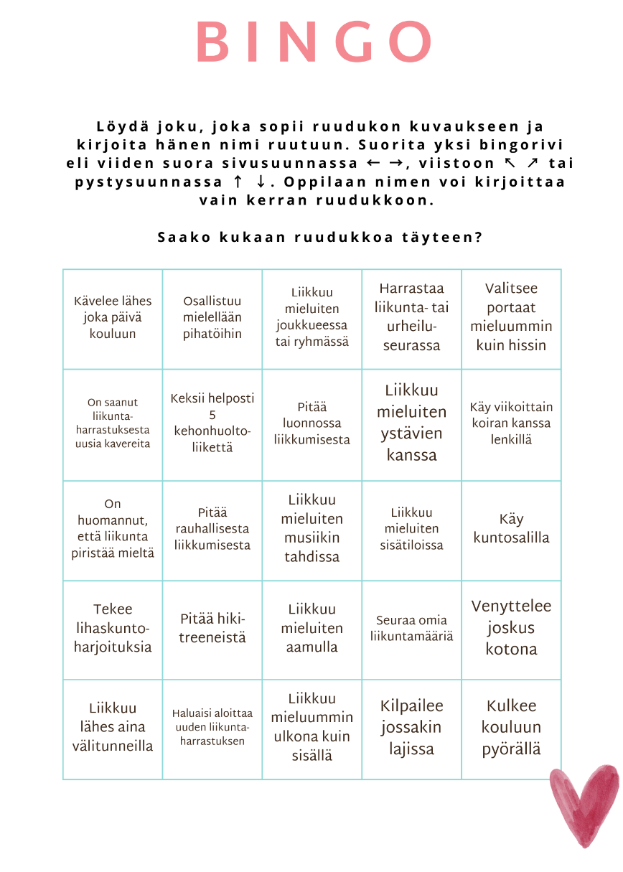
Arkiliikkumisen kaveribingo
Ohje: Oppilaat liikkuvat luokassa ja etsivät luokkakavereita, jotka sopivat bingoruudukon väittämiin. Kun oppilas löytää henkilön, joka sopii ruutuun, hän kirjoittaa tämän nimen ruutuun. Tavoitteena on saada bingorivi täyteen (vaaka-, pysty- tai vinorivi). Leikkimielinen kisa, kuka saa ensimmäisenä bingon, tai sen jälkeen koko ruudukon täyteen.
Tarvikkeet: bingo-ruudukko jokaiselle oppilaalle

Slide 9
Move-mittaukset ja fyysinen toimintakyky
Ohje:
Kirjoita lapuille Move!-mittauksissa mitattavat ominaisuudet: voima, kestävyys, välineenkäsittelytaidot, liikkuvuus, nopeusvoima ja vie ne eri puolille luokkaa
Oppilaat siirtyvät sen lapun luo, mitä ominaisuutta tarvitset arjen toimissa:
  Voima: kuntosaliharjoittelu, kannat kauppakasseja
  Kestävyys: kävelet tai pyöräilet kouluun, ulkoilutat koiraa,
  Käsittelytaidot: pelaat koripalloa, pelaat jalkapalloa, pelaat frisbeegolfia
  Liikkuvuus: puet takin, sidot kengännauhoja
  Nopeusvoima: juokset bussiin viime hetkellä, vältät liukastumisen jäällä

Slide 10
Taukoliikunta
Tauottaminen auttaa, koska keskittyminen pysyy parempana ja oppiminen helpottuu.
Taukoliikuntaesimerkkejä:
  Pulssihetki-taukoliikunta: https://blog.edu.turku.fi/potkuri/pulssihetket/
  Pelillisiä taukojumppia Selkäkanavan sivuilla:
    Voimapaussi: https://selkakanava.fi/voimapaussi
    Päivän taukojumppa: https://selkakanava.fi/paivan-taukojumppa
    Liikuntapyörä: https://selkakanava.fi/liikuntapyora
  Youtubesta löytyy seuraavilla hakusanoilla taukoliikuntaa:
    Dance and Freeze
    Danny Go!
    DJ Raphi
    Level up-jumpat
    Immersive Interactive Warm up
    Just dance
    Would you rather workout
    Yoga guppy

Slide 11
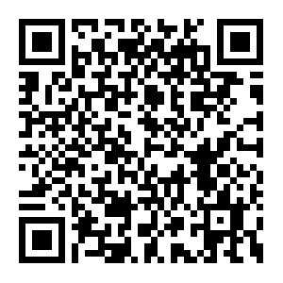

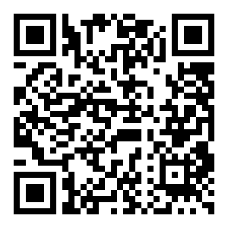
Materiaaleja Move-mittausten harjoitteluun
Move-treenit
Move-vinkkipankki
Liikkumishaasteita

Slide 12
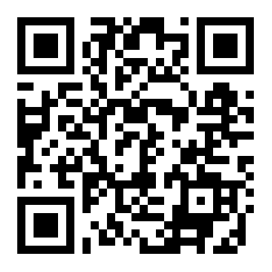
Move-vanhempainvideo
Vanhemmille suunnattu video (kesto n. 3 min)

